Slide 1
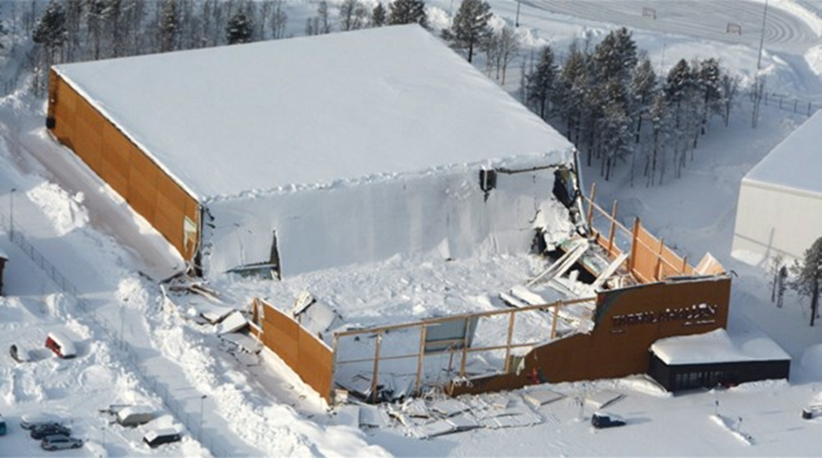
Byggkontrollutredningen
Fi 2022:06

Slide 2
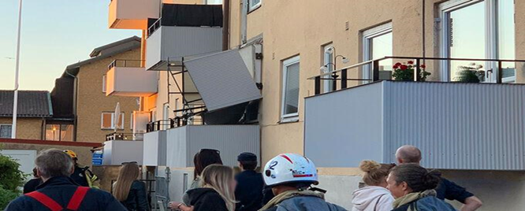
Vårt uppdrag
Föreslå hur en förstärkt och tillförlitlig kontroll vid projektering och utförande kan införas, dvs. under byggprocessen.
Utreda behovet av och förutsättningarna för kontroll under förvaltningsskedet.
Utreda om det behövs ytterligare reglering av certifieringsorganens verksamhet.

Slide 3
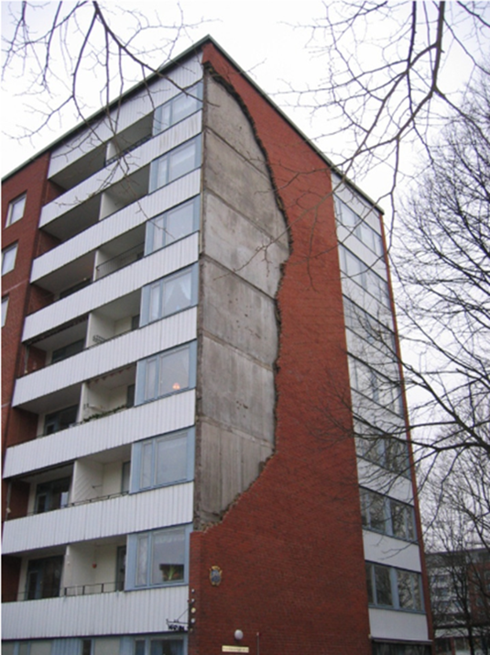
Kontroll under byggprocessen och förvaltningsskedet
Uppdraget gäller kontrollen av tre tekniska egenskaper hos byggnadsverk:
Bärförmåga, stadga och beständighet
Säkerhet i händelse av brand
Säkerhet vid användning
Den som bygger eller äger ett byggnadsverk ansvarar för att kraven uppfylls.

Slide 4
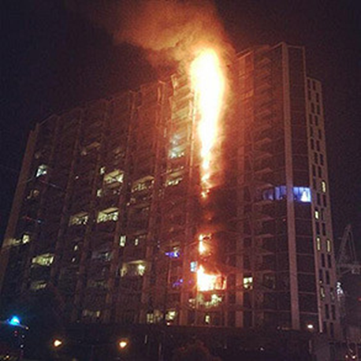
Frågor som vi funderar på
Hur ska den förstärkta kontrollen utformas?
Vilka krav på kompetens ska vi ställa på den som kontrollerar?
Vilka byggnadsverk ska omfattas?
Ska rollen som sakkunnig förstärkas?
Behöver certifieringsorganens verksamhet regleras mer än i dag?

Slide 5
Enkät till handläggare av start- och slutbesked
Oktober
Utskick via FSB/FSBS
124 svarande, med fördelning…
…kommunstorlek 1/2 liten 1/4 mellan 1/4 stor
…yrkeserfarenhet bygg 1/3 1-5 år 1/3 6-10 år 1/3 >10 år
Ensam handläggning vanligt
Hur man beaktar byggherreorganisationens kompetens varierar betydligt
Detaljerat beslutsunderlag… …vanligt - Bärförmåga, stadga och beständighet - Säkerhet i händelse av brand …ovanligt - Säkerhet vid användning

Slide 6
Enkät till handläggare av start- och slutbesked
Egenskattning av tekniska egenskapsområden där man har tillräcklig kompetens:

Slide 7
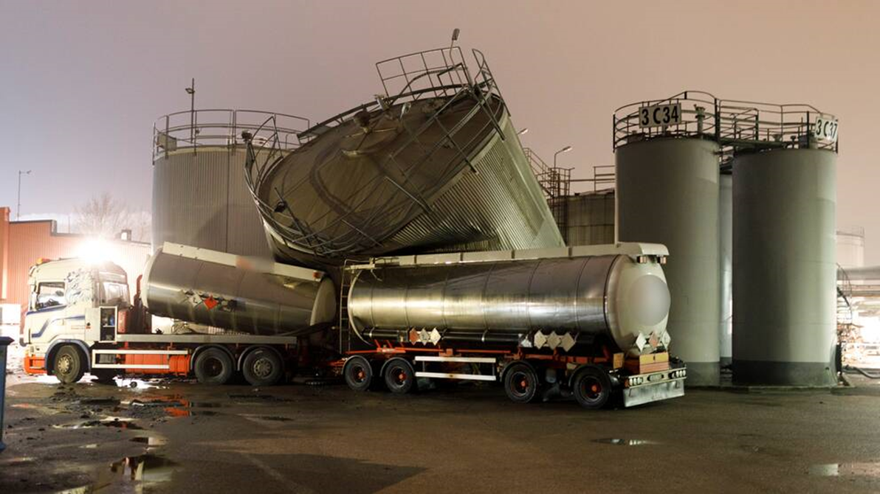
Tack för uppmärksamheten!
Den 29 september ska vi vara klara.
Inspel kan lämnas till
fi.byggkontrollutredningen@regeringskansliet.se.

